Slide 1
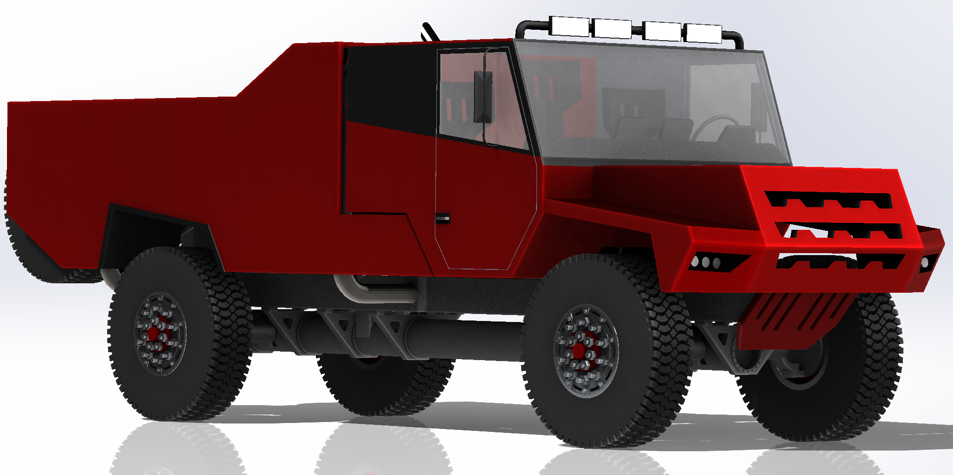
Model prototypu pretekového nákladného vozidla
Adam Süttő, SPŠ technická, Trnava

Slide 2
Ako to prebiehalo
Prvý nápad – počas sledovania Dakaru 2025
Výber základu pre prototyp
Prvé skice – koniec januára
Základný model – začiatok februára
Detaily – stred marca

Slide 3
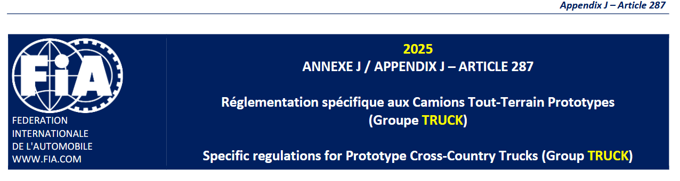

Prvý nápad, výber základu pre prototyp
Počas Dakaru 2025 nápad na model pretekového prototypu kategórie TRUCK (T5.1)
Dbanie na dodržanie technických parametrov daných pravidlami
Výber výrobcu podvozku, motora a kabíny
Model je zhotovený v CAD programe SolidWorks

Slide 4
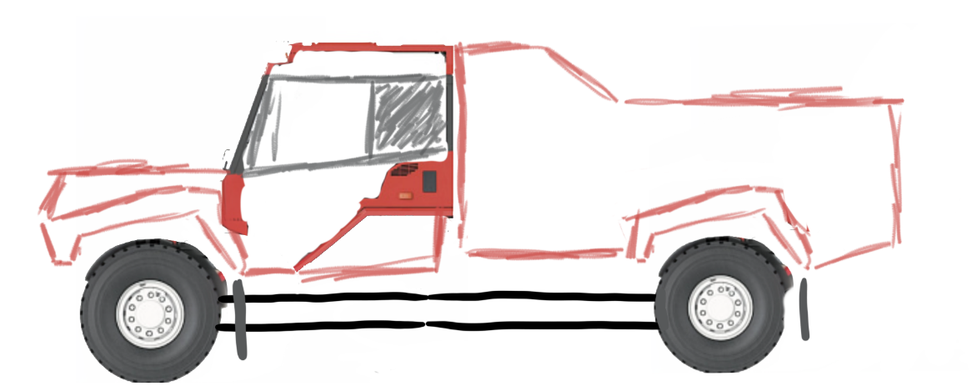
Skice, dizajn
Dizajn na základe produkčných vozidiel od firmy Tatra
Kombinácia viacerých typov vozidiel pre jednotlivé časti – podvozok 4x4 s výkyvnými polnápravmi, kabína typu FORCE, kapota typu Triton, motor T3D-928 V8
Skica profilu

Slide 5
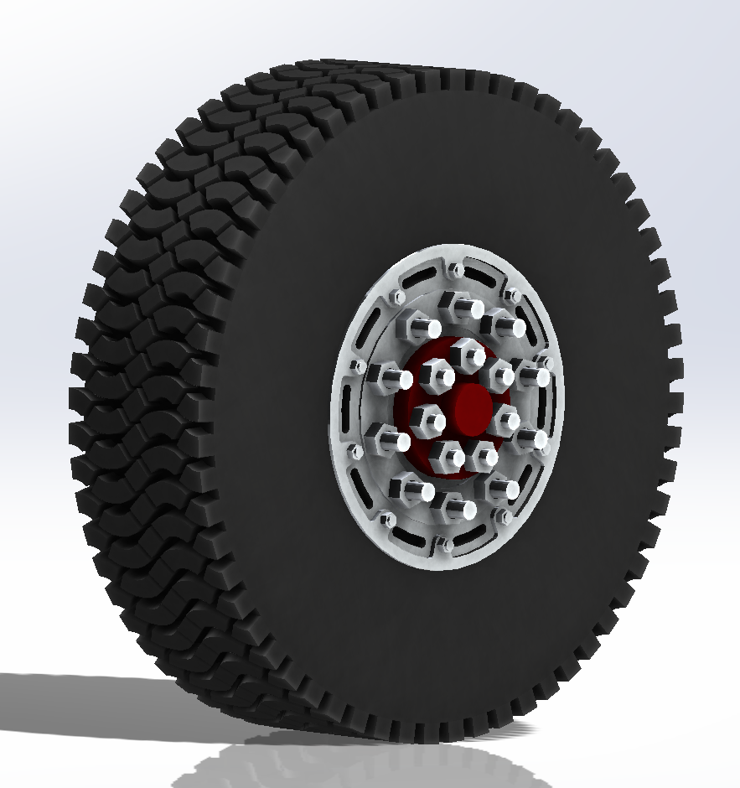
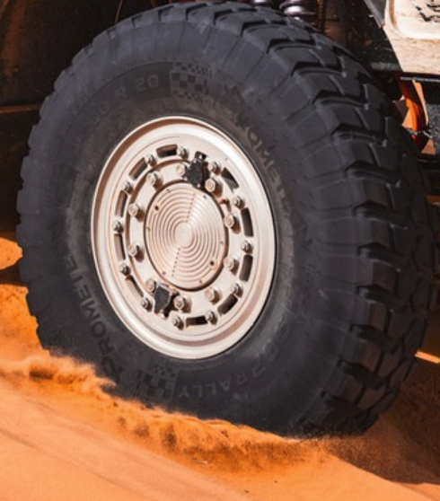
Modelovanie – pneumatiky a disky
Najviac časovo náročné, nazložitejšie – dezén
Dodržané rozmery – 14.00 R22.5
Špeciálny dvojdielny disk
Realistický dezén

Slide 6
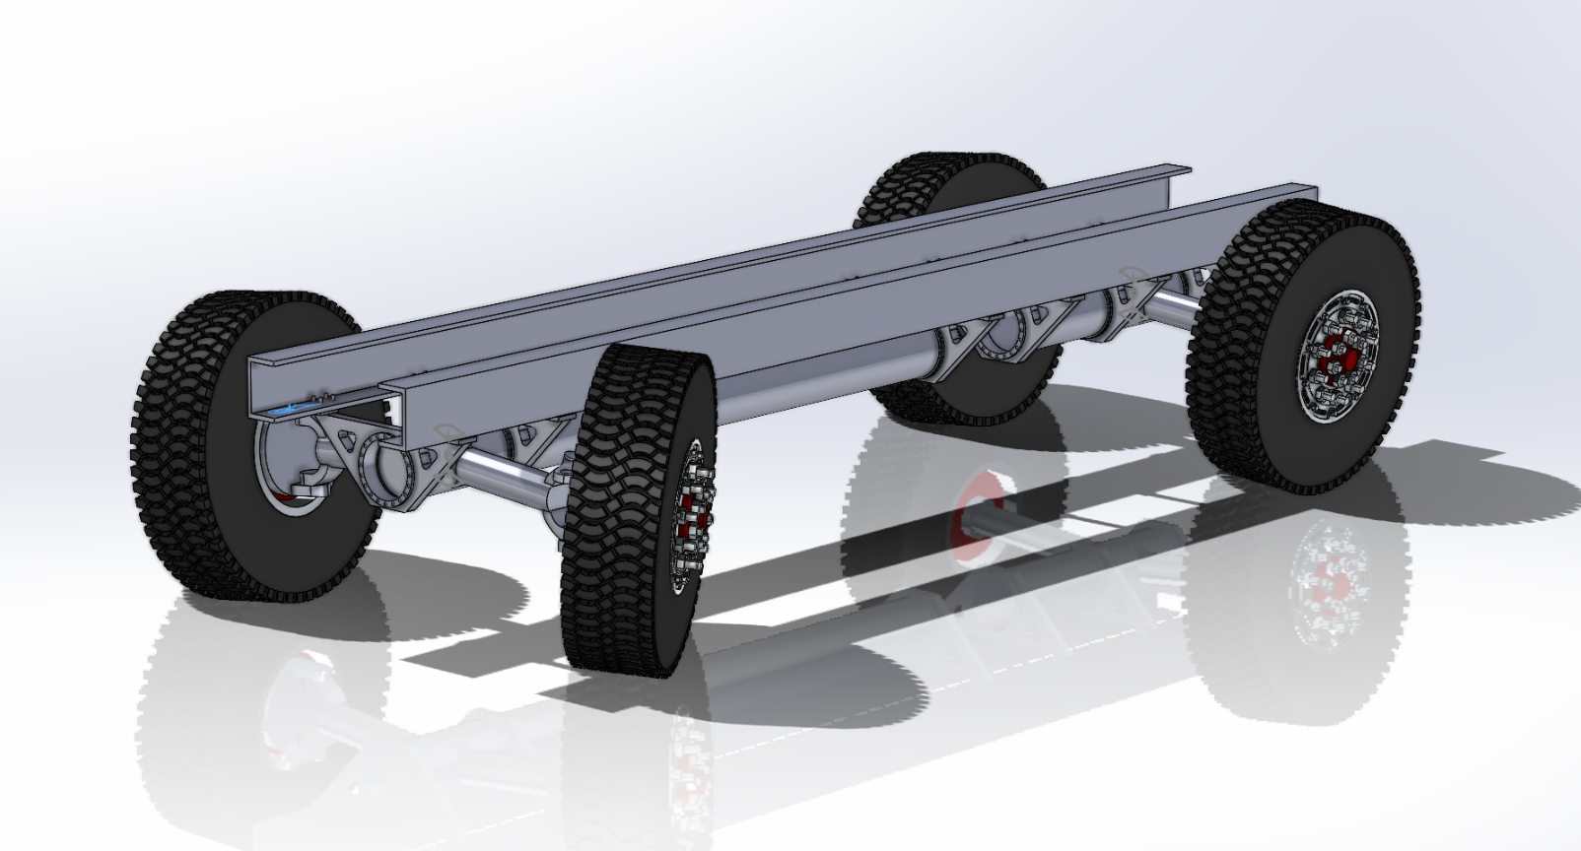
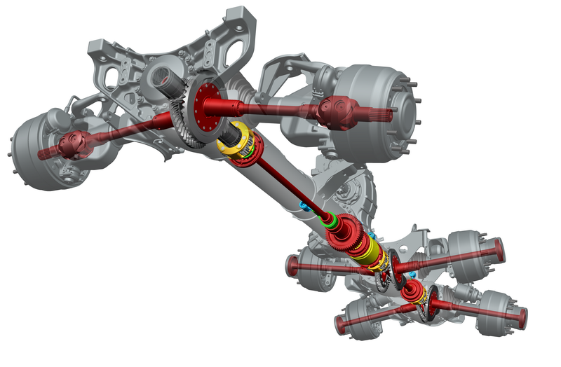
Modelovanie – podvozok
Zjednodušený podvozok Tatra 4x4 – vybraný kvôli výborným schopnostiam v náročnom teréne
Pohyblivé komponenty – výkyvné polnápravy, riadenie
Rázvor 4500 mm

Slide 7
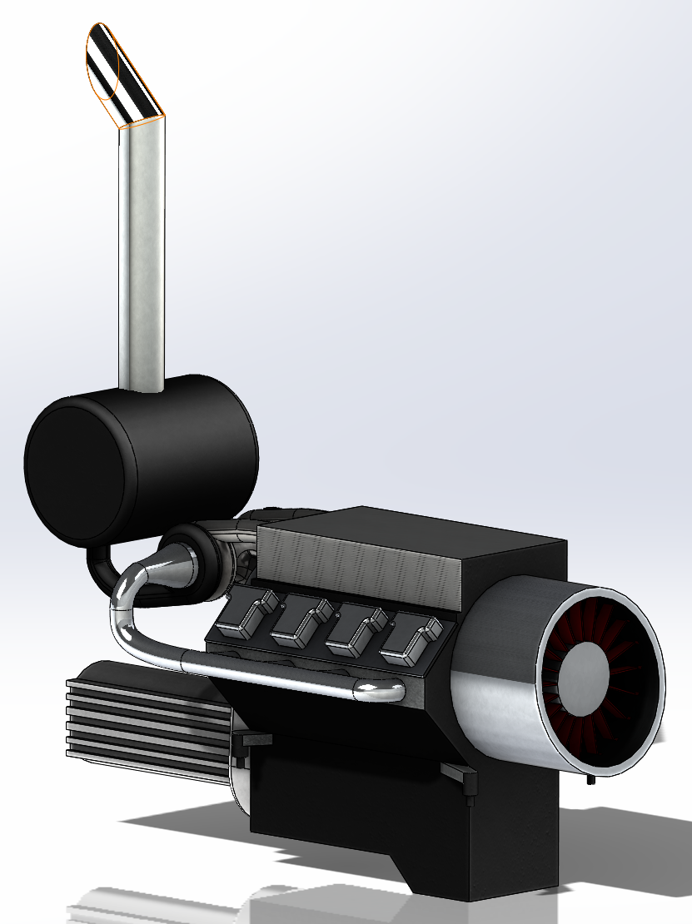
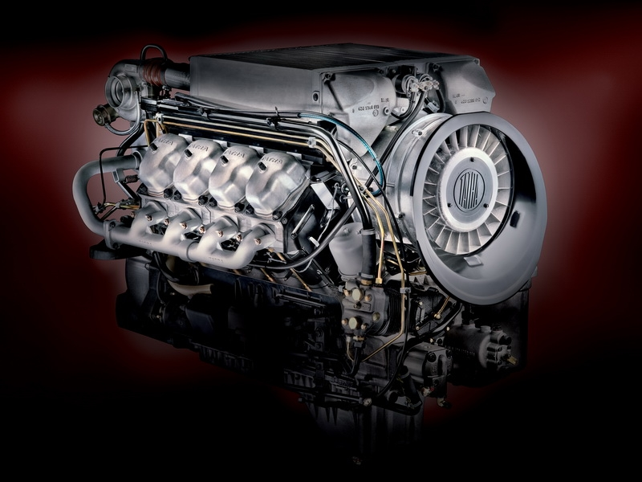
Modelovanie – motor s prevodovkou
Model motoru T3D-928 V8, základný model prevodovky
Vybraný na základe spolahlivosti, jednoduchej údržbe a lepšiemu chladeniu do púštnych podmienok
Zdvihový objem skutočného motora 12.7 L, výkon okolo 810 kW, krútiaci moment 4500 Nm

Slide 8
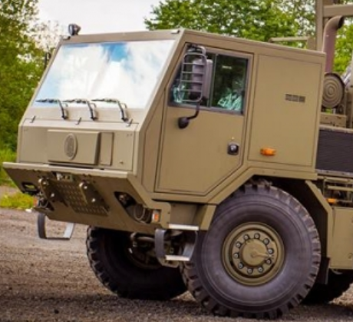
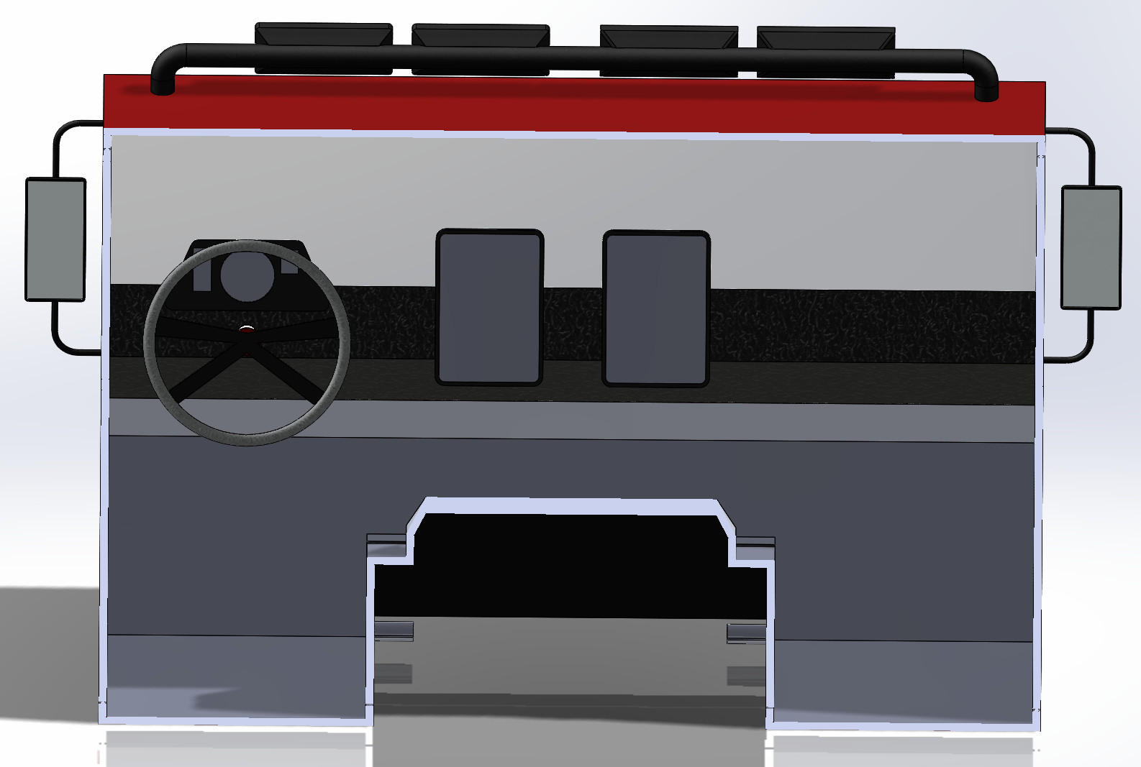
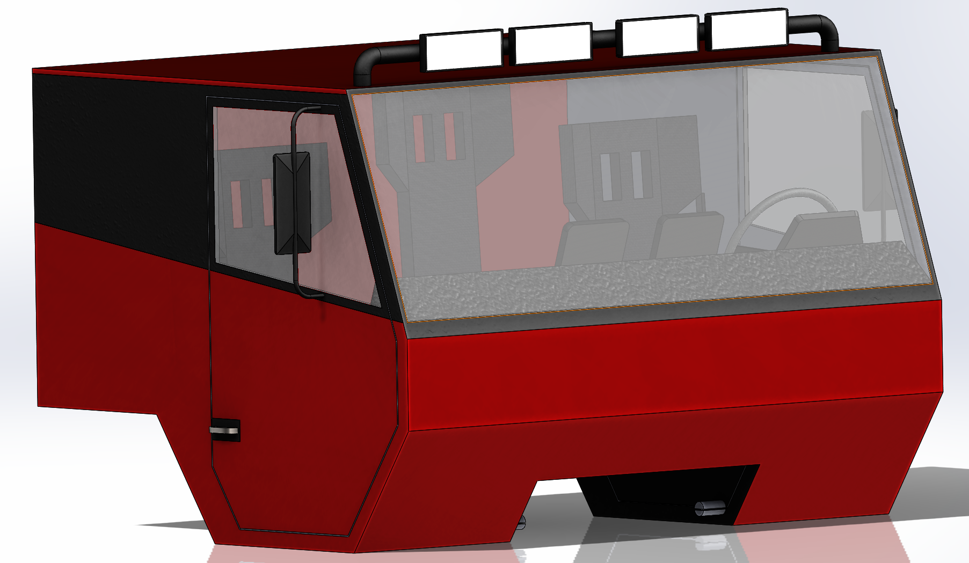
Modelovanie – kabína
Po pneumatikách druhá najnáročnejšia na modelovanie
Kabína typu FORCE s priestorom pre 3-člennú posádku – vodič, navigátor, mechanik
Športové sedadlá, dodatočné svetlá, odklopitelná, dva držiaky pre roadbooky

Slide 9
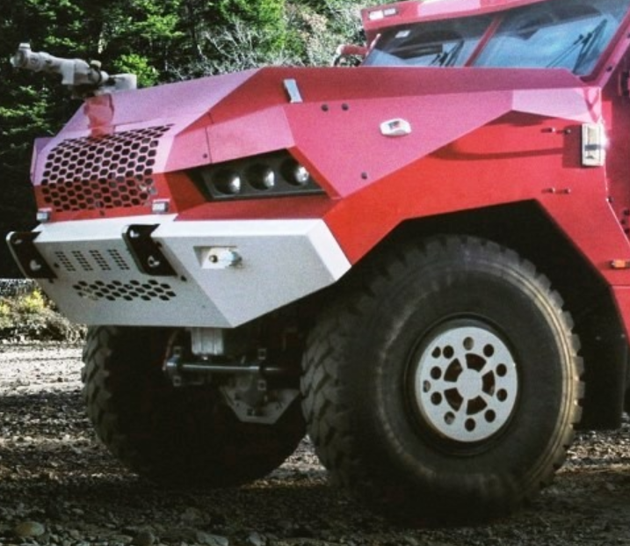
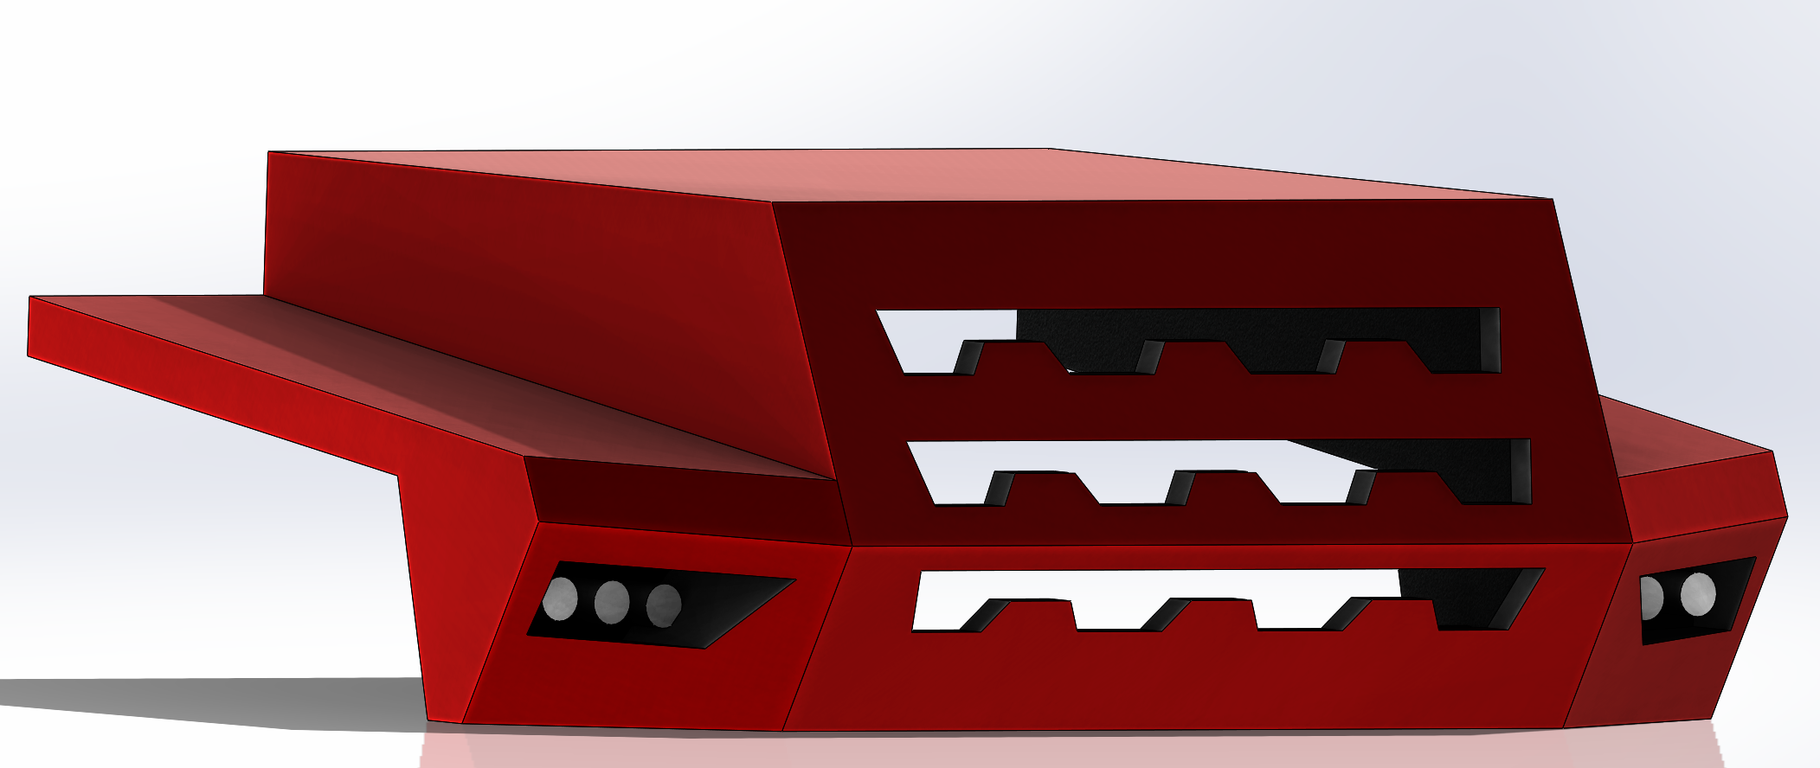
Modelovanie – kapota
Modifikovaná kapota prevzatá z typu Triton
Odklopitelná, moderný dizajn, s integrovanými svetlami

Slide 10
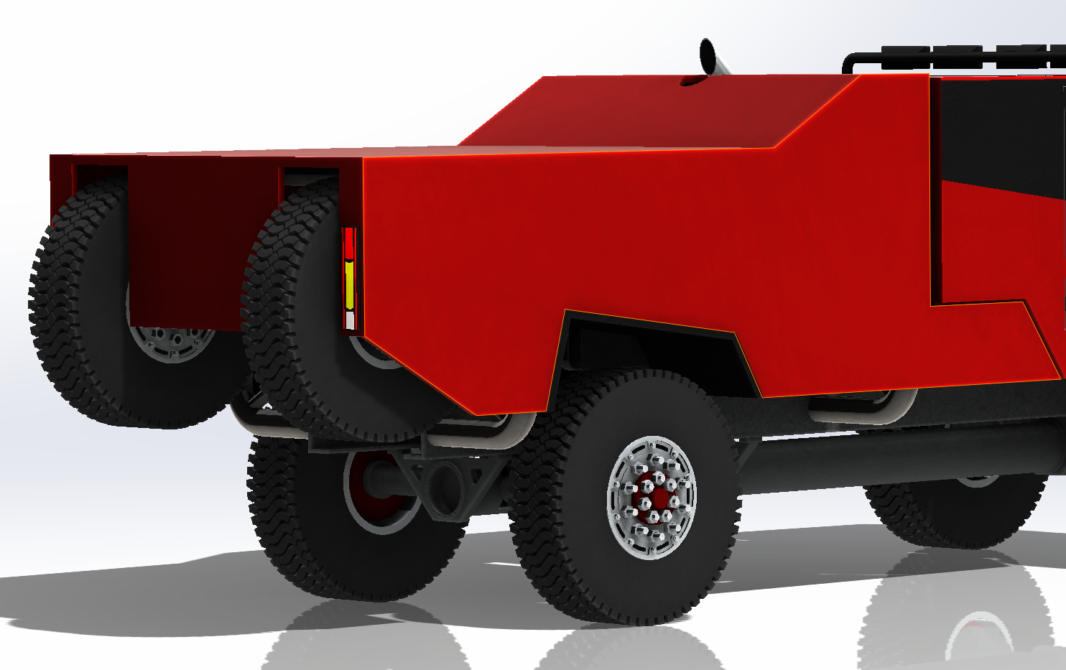
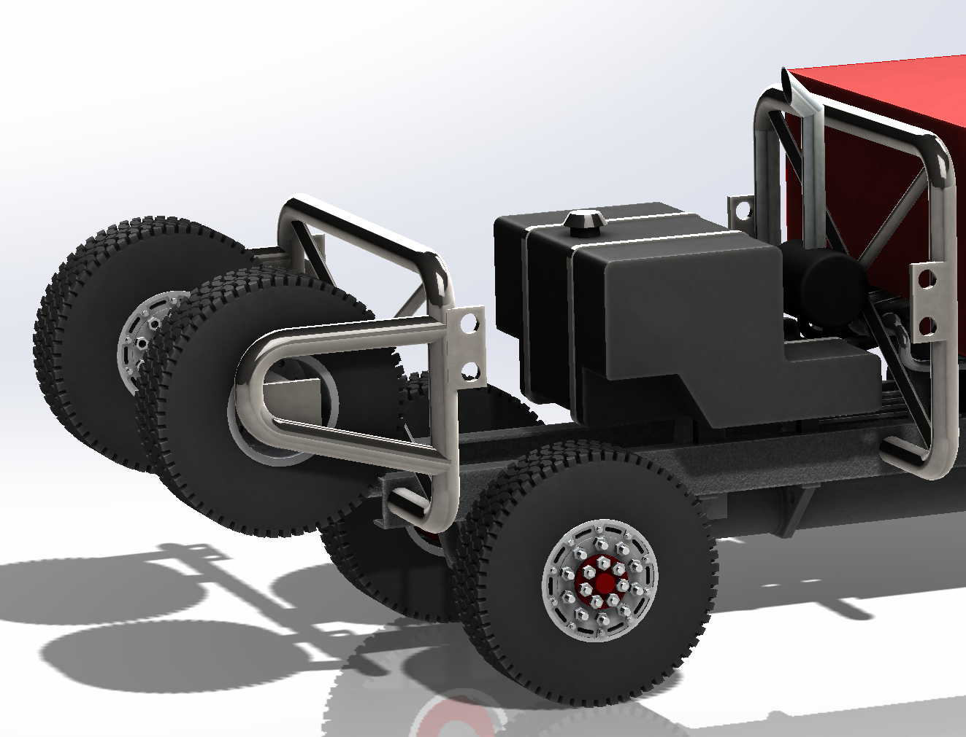
Modelovanie - nadstavba
Laminátový prekryt nákladového priestoru s otvormi pre rezervné kolesá
Odklopitelné bočnice (nezahrnuté do modelu)
Ochranný rám pri prevrátení
palivová nádrž o objeme 1350 L

Slide 11
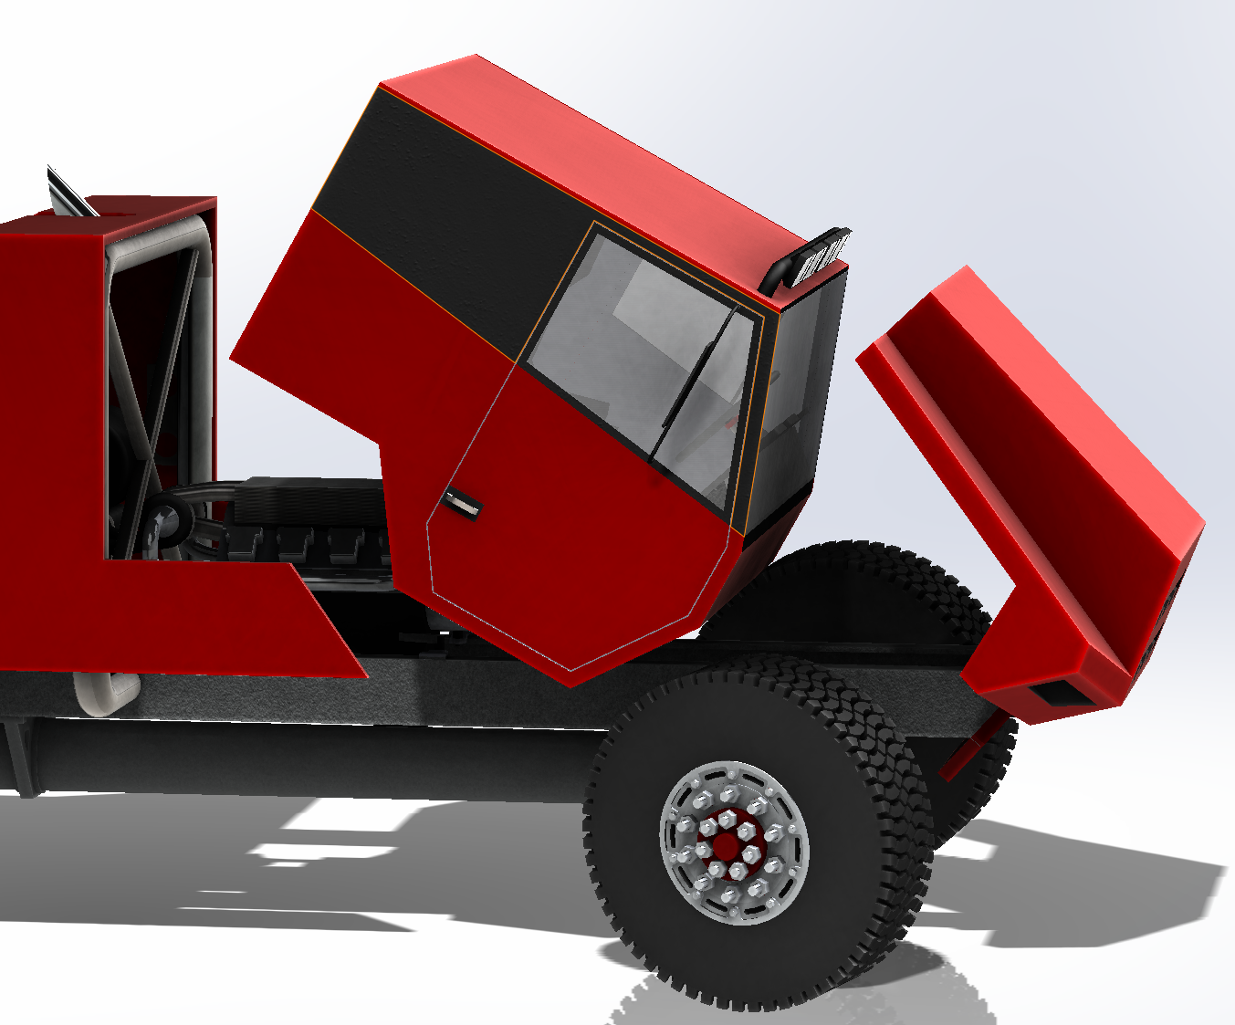
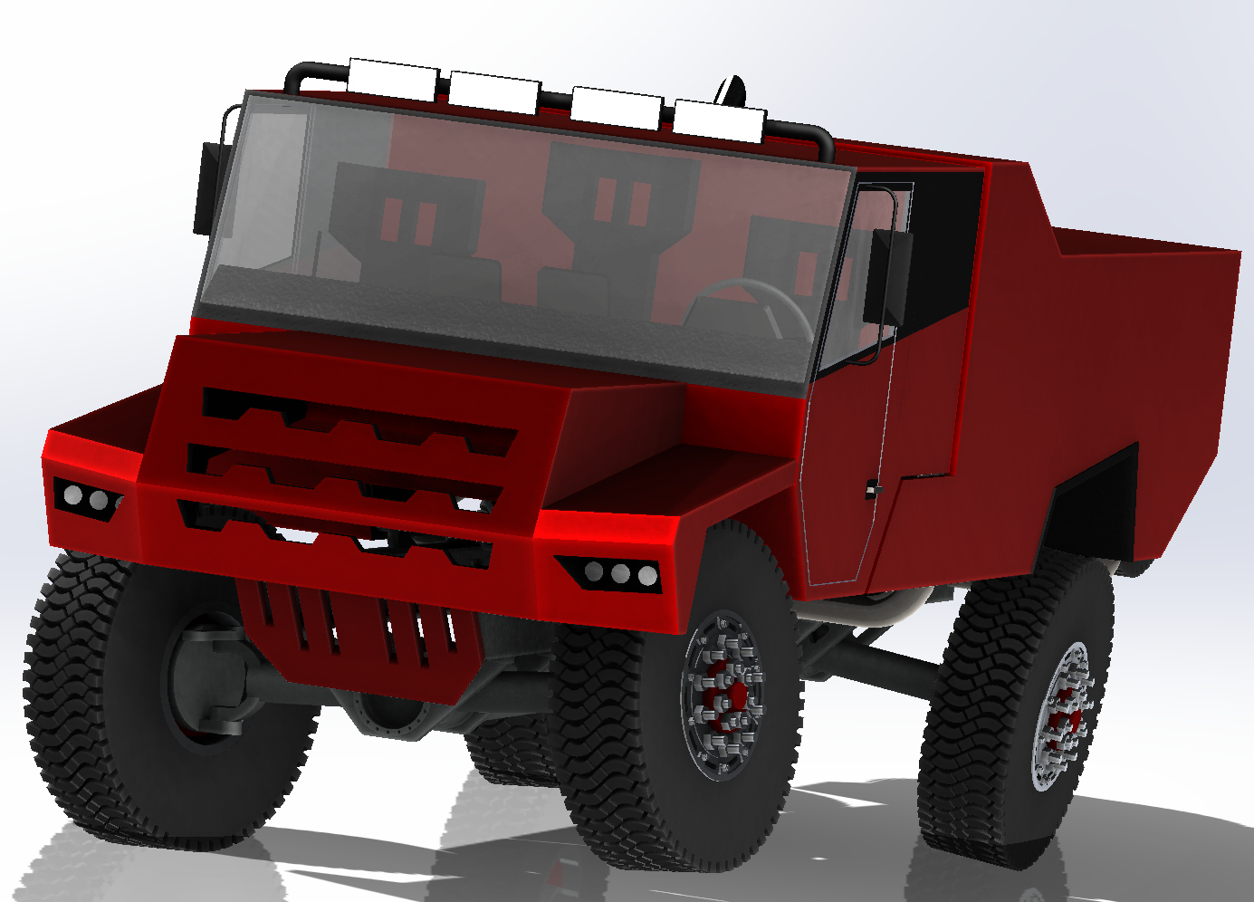
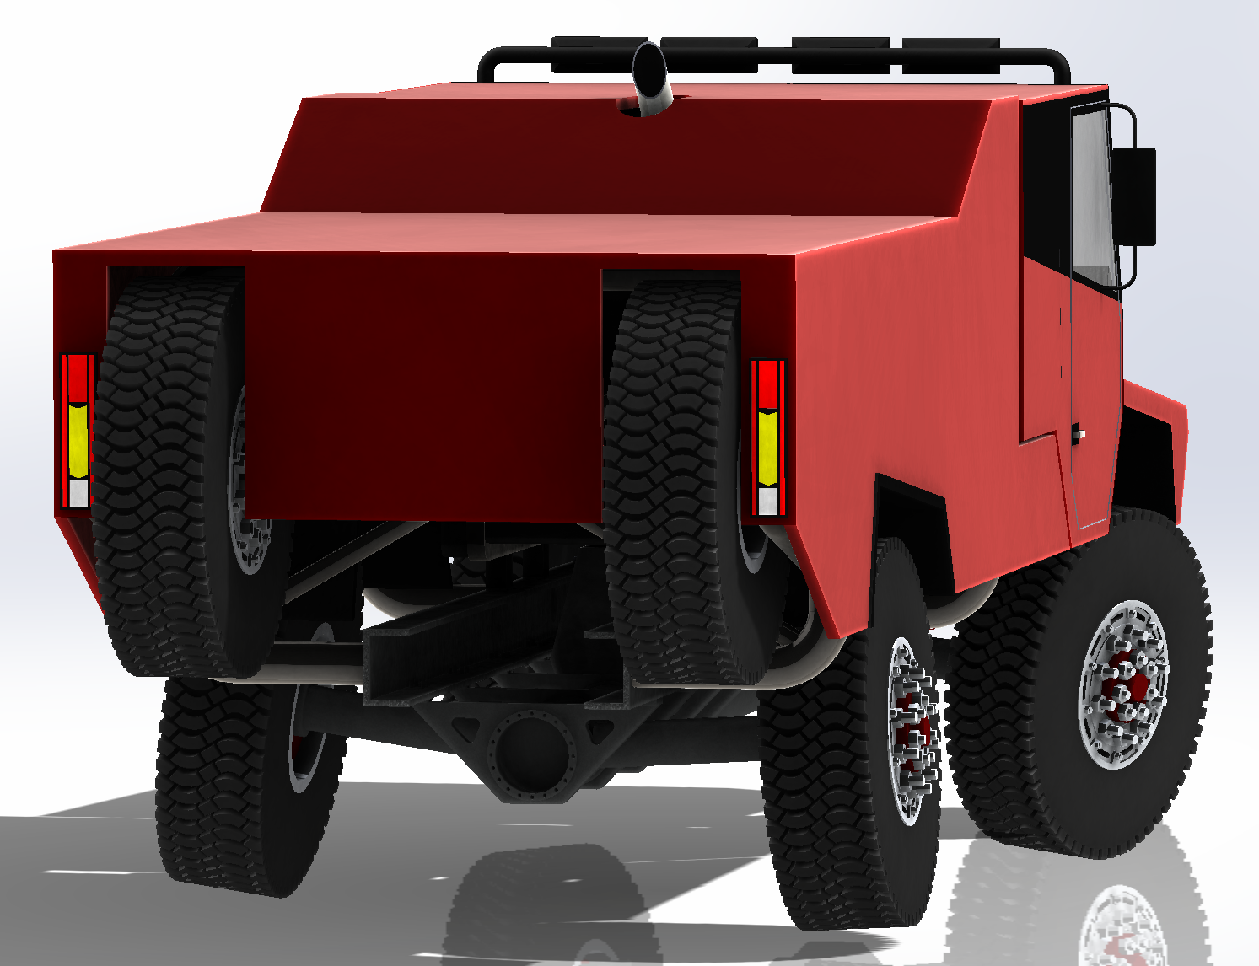
Výsledok
3D model pretekového prototypu použitelný pre rc modely ale aj pre skutočný stroj
Mierka modelu je 1:1 – model je dlhý 7000 mm, široký 2400 mm (bez zrkadiel) a vysoký 2890 mm
Pohyblivé prvky

Slide 12
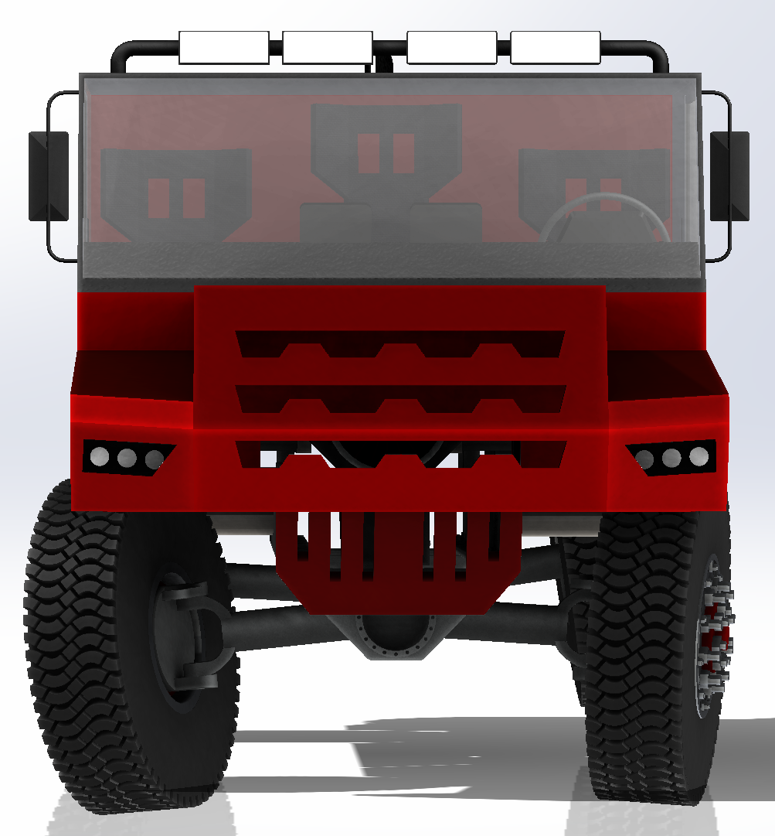
Vážim si váš záujem o túto prezentáciu

